Slide 1
构造下面文法的LL(1)分析表(表结构已给出)
（1） A∷＝BCc | gDB
B∷＝ε| bCDE
C∷＝DaB | ca
D∷＝ε| dD
E∷＝gAf | c
 | a | b | c | d | f | g | #
A
B
C
D
E
（2）
S∷＝aAd
A∷＝BC
B∷＝b |ε
C∷＝c |ε
 | a | b | c | d | #
S
A
B
C

Slide 2
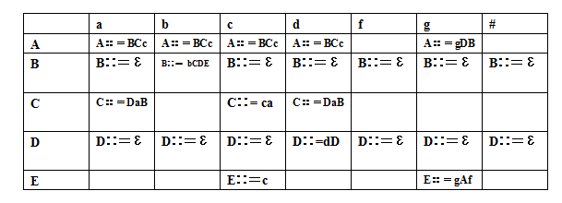
构造下面文法的LL(1)分析表(表结构已给出)
（1） A∷＝BCc | gDB
B∷＝ε| bCDE
C∷＝DaB | ca
D∷＝ε| dD
E∷＝gAf | c

Slide 3
（1） A∷＝BCc | gDB
B∷＝ε| bCDE
C∷＝DaB | ca
D∷＝ε| dD
E∷＝gAf | c
最后结果为：
FIRST(A)={ a，b，c，d，g},
FIRST(B)={b，ε},
FIRST(C)={a，c，d},
FIRST(D)={d，ε},
FIRST(E)={ g，c },
FOLLOW(A)={ f，＃}
FOLLOW(B)={ a，c，d，g，f，#},
FOLLOW(C)={d，g，c},
FOLLOW(D)={a，b，c， f，g，＃},
FOLLOW(E)= { a，c，d，g，f，#}.

Slide 4
对下列文法，构造LL(1)分析表：
（1）S∷＝aAd A∷＝BC B∷＝b |ε
C∷＝c |ε
 | a | b | c | d | #
S | S∷＝aAd
A |  | A∷＝BC | A∷＝BC | A∷＝BC
B |  | B∷＝b | B∷＝ε | B∷＝ε
C |  |  | C∷＝c | C∷＝ε

Slide 5
FIRST(S)={a}
FIRST(A)={b，c，ε}
FIRST(B)={b，ε}
FIRST(C)={c，ε}
FOLLOW(S)={#}
FOLLOW(A)={d}
FOLLOW(B)={d，c}
FOLLOW(C)={d}

